Slide 1


ShadoWeb
Marcelino´s Photografy
ShadoWeb x Marcelino´s Photografy

Slide 2

Marcelino´s Photografy
Marcelino Marte
Presidente Ejecutivo
x
Marcelino´s Photografy
Una Empresa nueva dentro del mercado de la fotografía y marketing digital en las redes sociales que aporta un gran rendimiento en este mercado.
1

Slide 3







ShadoWeb
Gabriel Rosario
#31
Presidente Ejecutivo
ShadoWeb
Benjamin Marte
#16
Programador
Javier Razón
#27
Programador
2
Grupo de Analistas, Programadores y desarrolladores de automatización de empresas y paginas Webs.
Helbert García
#11
Analista
Christopher Tamao
#33
Analista
Erick Pérez
#23
Analista
2
ShadoWeb

Slide 4
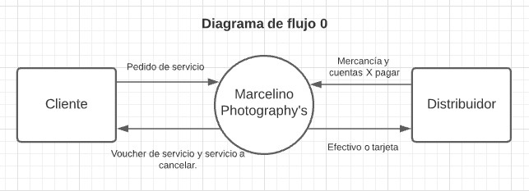
Diagrama de Flujo 0
Cliente/Distribuidor
Shadoweb x Marcelino´s Photografy

Slide 5
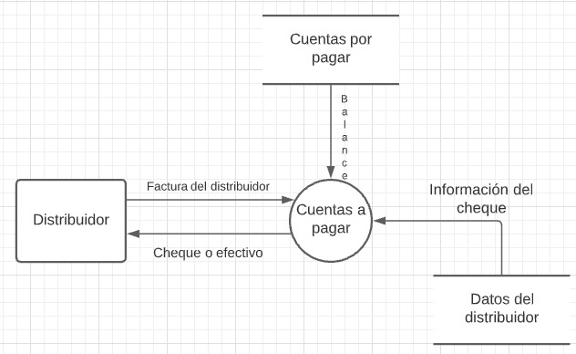
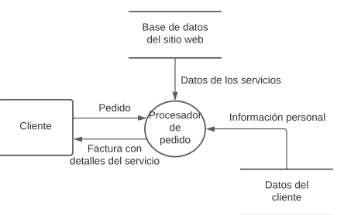
Diagrama de Flujo 1
1-
1- Distribuidor
2- Cliente
2-
Shadoweb x Marcelino´s Photografy

Slide 6
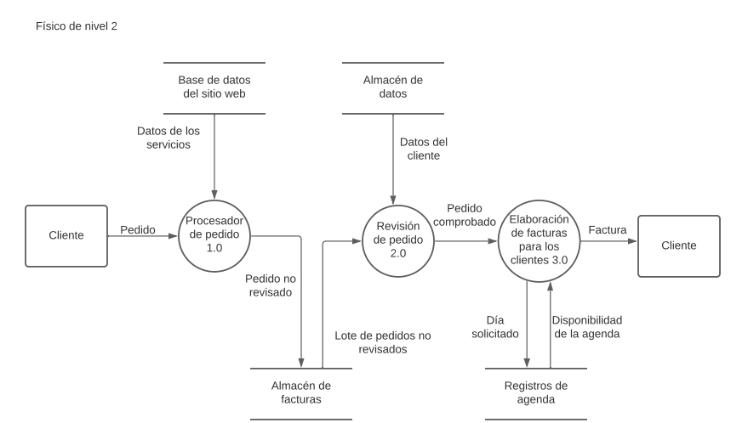
Diagrama de Flujo Físico nivel 2
(Cliente)
Shadoweb x Marcelino´s Photografy

Slide 7
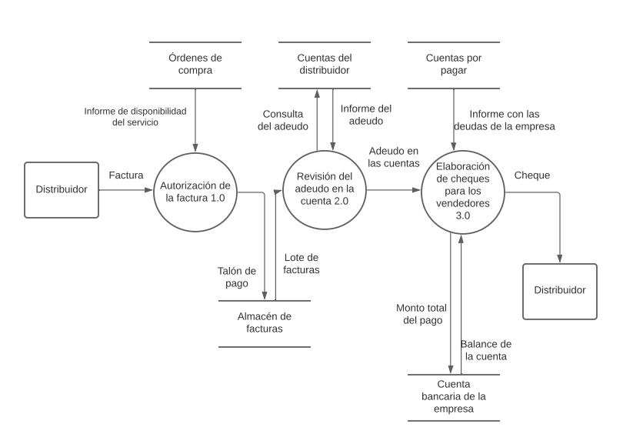
Diagrama de Flujo Físico nivel 2 (Distribuidor)
Shadoweb x Marcelino´s Photografy

Slide 8
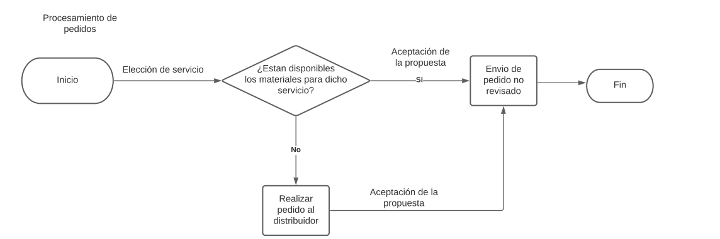
Diagrama Lógico 1
(Cliente)
Shadoweb x Marcelino´s Photografy

Slide 9
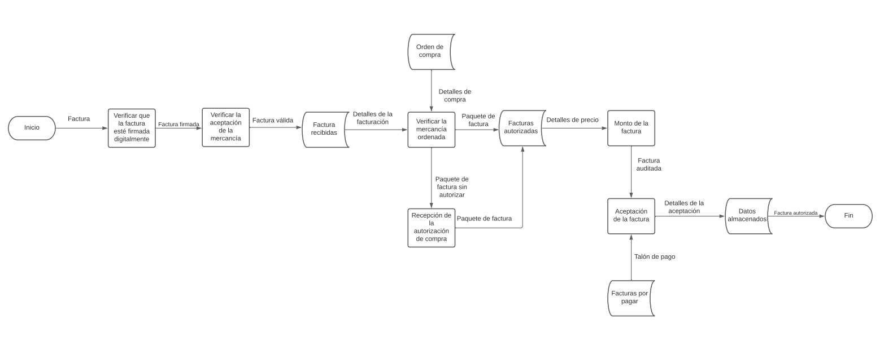
Diagrama Lógico 1
(Distribuidor)
Shadoweb x Marcelino´s Photografy

Slide 10
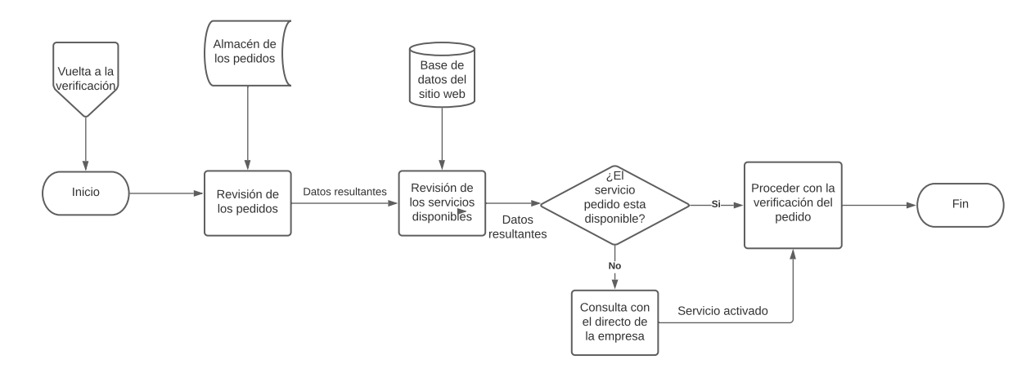
Diagrama Lógico 2
(Cliente)
Shadoweb x Marcelino´s Photografy

Slide 11
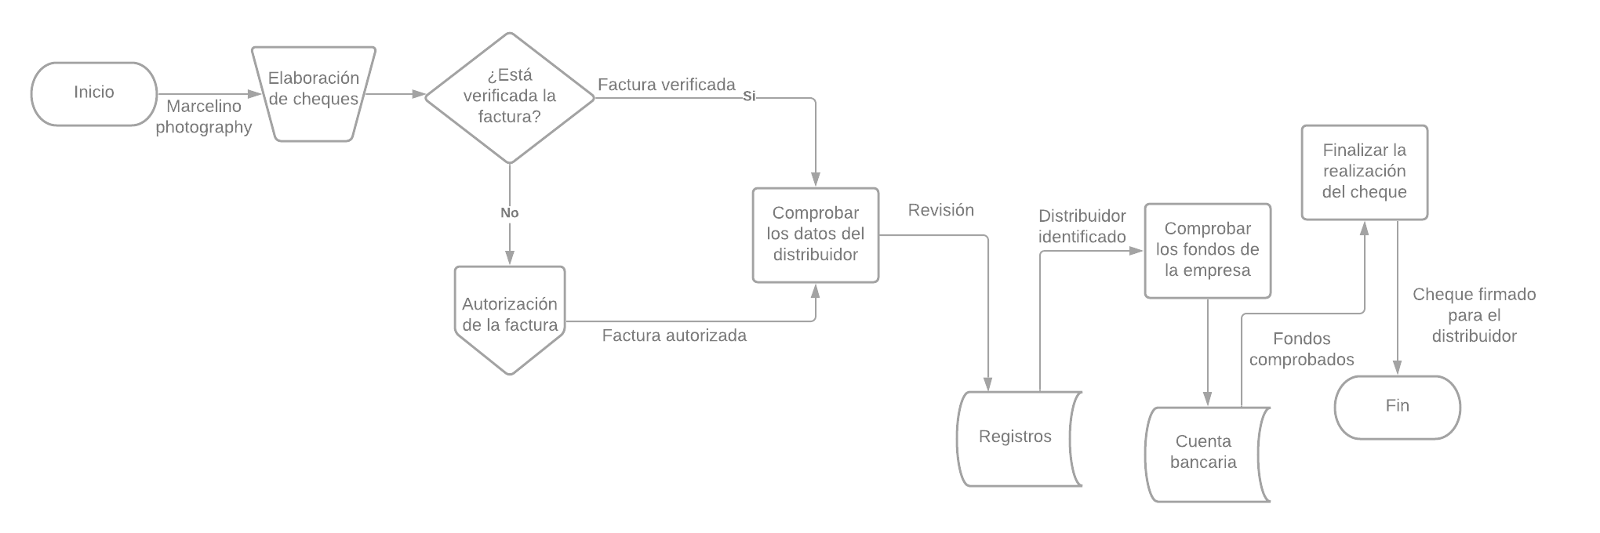
Diagrama Lógico 2
(Distribuidor)
Shadoweb x Marcelino´s Photografy

Slide 12
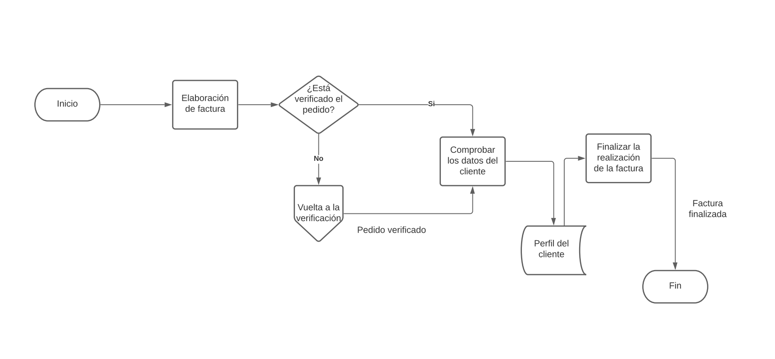
Diagrama Lógico 3
(Cliente)
Shadoweb x Marcelino´s Photografy

Slide 13
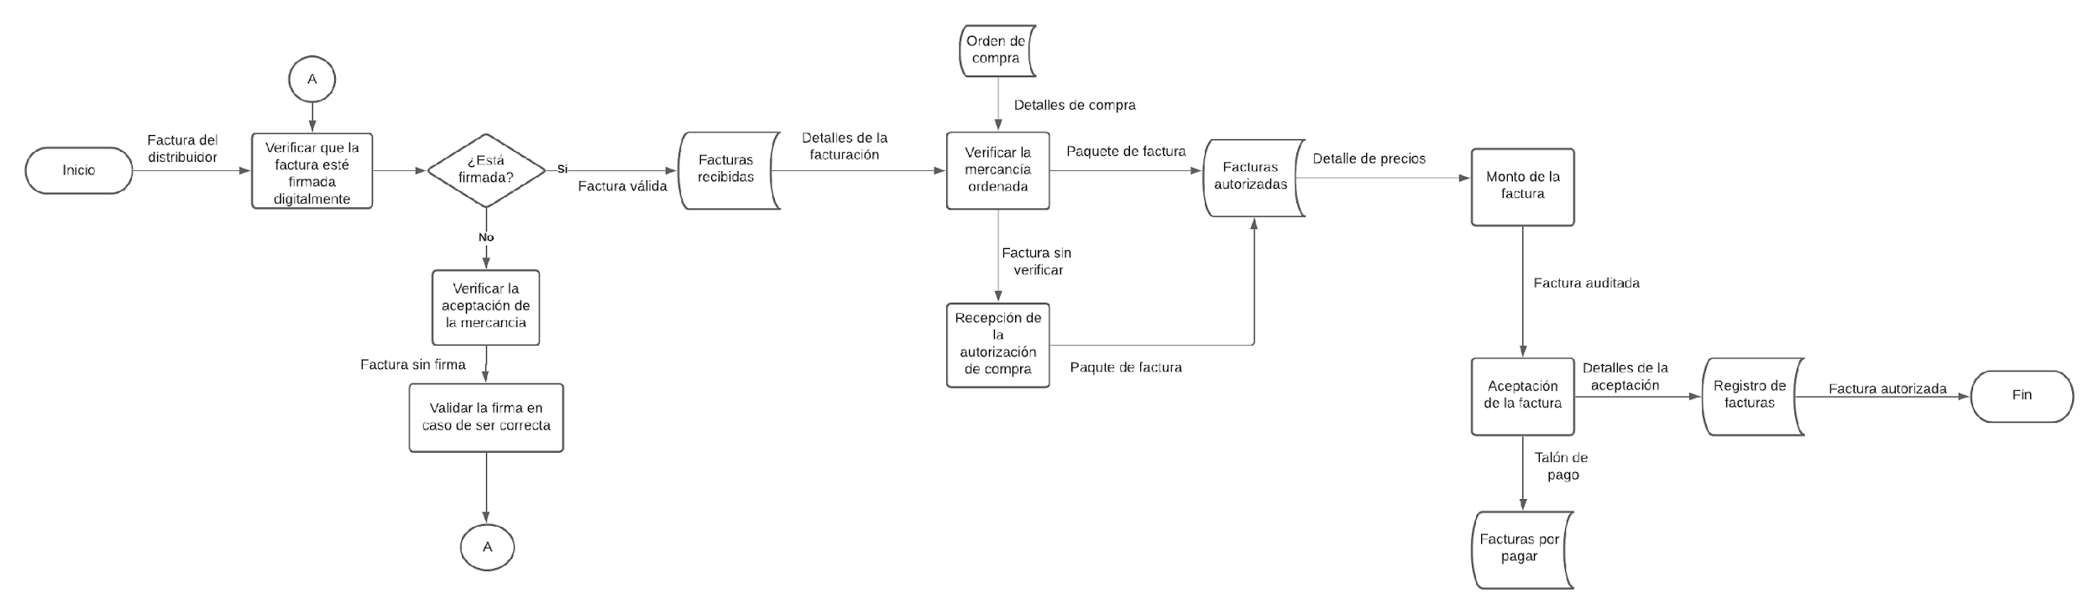
Diagrama Lógico 3
(Distribuidor)
Shadoweb x Marcelino´s Photografy

Slide 14
Elemento dato Flujo de datos Proceso Almacén
Diccionario diagrama físico nivel 2. (Distribuidor)

Slide 15



Nombre del flujo: Factura Descripción: Es el elemento que se encarga de mostrar los detalles de pago que el distribuidor Proveniente de los procesos: N/P (Distribuidor) Para los procesos: (Autorización de la factura 1.0) Estructuras de datos: Factura -Información del distribuidor -Información de la empresa -Detalles del servicio
Diccionario de flujo de datos del diagrama físico nivel 2.

Slide 16
Nombre del flujo: Informe de disponibilidad del servicio Descripción: Es el informe que resulta para administrar los pedidos que ha hecho la empresa, es decir las órdenes de compra que hemos realizado, de esta forma se tiene claro si tenemos la disponibilidad de adquirir el servicio a pedir del distribuidor, en este caso, una compra. Esto con el objetivo de evitar compra de materiales innecesarios Proveniente de los procesos: N/P (Órdenes de compra) Para los procesos: (Autorización de la factura 1.0) Estructuras de datos: Informe de disponibilidad del servicio -Balance de materiales -Elementos del almacén físico (Para no pedir demás)

Slide 17
Nombre del flujo: Talón de pago Descripción: Es un cheque que entrega la empresa con una compensación monetaria. (Para comprar) Proveniente de los procesos: (Autorización de la factura 1.0) Para los procesos: N/P (Almacén de facturas), Revisión del adeudo en la cuenta 2.0 Estructuras de datos: Talón de pago -Información de la empresa -Firma de gerente -Cantidad a compensar

Slide 18
Nombre del flujo: Lote de facturas Descripción: Conjunto de facturas que normalmente se acumulan con el fin de procesar y revisar varias facturas a la vez (Sucede el cúmulo de facturas por la cantidad de compras que se deben realizar en las semanas) Proveniente de los procesos: Almacén de facturas (Autorización de la factura 1.0) Para los procesos: Revisión del adeudo de en la cuenta 2.0 Estructuras de datos: Lote de facturas -Cúmulo de facturas (En caso especial factura individual) -Fecha de emisión de las facturas

Slide 19
Nombre del flujo: Consulta del adeudo Descripción: Consulta que se realiza con el fin de obtener un informe con el balance del adeudo que posee actualmente la empresa Proveniente de los procesos: Revisión del adeudo en la cuenta 2.0 Para los procesos: N/P (Cuentas del distribuidor) Revisión del adeudo en la cuenta 2. Estructuras de datos: Consulta del adeudo -Consulta del balance de la cuenta bancaria - Consulta de la información sobre las deudas de la empresa.

Slide 20
Nombre del flujo: Informe del adeudo Descripción: Es el informe que pasa el total de los datos con respecto al adeudo que posee la empresa Proveniente de los procesos: N/P (Revisión del adeudo en la cuenta 2.0) Para los procesos: (Revisión del adeudo en la cuenta 2.0) Estructuras de datos: Informe del adeudo -Balance de la cuenta bancaria -Información sobre las deudas de la empresa.

Slide 21
Nombre del flujo: Adeudo en las cuentas Descripción: Información completa sobre el adeudo que tiene la empresa. Proveniente de los procesos: Revisión del adeudo en la cuenta 2.0 Para los procesos: (Elaboración de cheques para los vendedores. 3.0) Estructuras de datos: Adeudo en las cuentas. -Balance de la cuenta bancaria -Información sobre las deudas de la empresa

Slide 22
Nombre del flujo: Informe con las deudas de la empresa Descripción: Este es un documento, en forma de informe con las cuentas por pagar que tiene la empresa, es decir sus deudas. Proveniente de los procesos: N/P, (Cuentas por pagar) Para los procesos: Elaboración de cheques para los vendedores 3.0 Estructuras de datos: Informe con las deudas de la empresa -Cuentas por pagar -Facturas por pagar -Fecha de las deudas a pagar.

Slide 23
Nombre del flujo: Monto total de pago Descripción: Es un flujo de datos que envía el monto total a pagar por el almacenamiento de cuentas por pagar que posee la empresa. Proveniente de los procesos: Elaboración de cheques para los vendedores 3.0 Para los procesos: N/P (Cuenta bancaria de la empresa) Estructuras de datos: Monto total de pago -Cantidad de dinero a entregar al distribuidor por el servicio.

Slide 24
Nombre del flujo: Balance de la cuenta Descripción: Es la cantidad de dinero que posee la empresa, con el fin de saber si existe la posibilidad de pago al distribuidor. Proveniente de los procesos: Elaboración de cheques 3.0 (Cuenta bancaria de la empresa) Para los procesos: Elaboración de cheques para los vendedores 3.0 Estructuras de datos: Balance de la cuenta -Monto de dinero que posee la empresa para realizar pagos -Fecha de la realización del balance

Slide 25
Nombre del flujo: Cheque Descripción: Método de pago final que se le entrega al distribuidor con el fin de saldar la deuda que tiene por medio de un pacto o trato. Proveniente de los procesos: Elaboración de los cheques para los vendedores Para los procesos: N/P (Distribuidor) Estructuras de datos: Cheque -Información del distribuidor -Información de la empresa -Monto a pagar -Firma del gerente

Slide 26
Elemento dato Flujo de datos Proceso Almacén
Diccionario de flujo de datos nivel 2
(Cliente)

Slide 27
Nombre del flujo de datos: Pedido Descripción: Envío de información del servicio solicitado/requerido por el cliente, por medio del sitio web. Proveniente de los procesos: N/P (Cliente) Para los procesos: (Procesador de pedidos 1.0) Estructura de datos: Pedido -Servicio solicitado -Día solicitado -Extras solicitados (Opcional)

Slide 28
Nombre del flujo de datos: Datos de los servicios Descripción: Información de los servicios con el fin de procesar mejor el pedido y redireccionarlo a las demás partes del proceso Proveniente de los procesos: N/P (Base de datos del sitio web) Para los procesos: (Procesador de pedido 1.0) Estructura de datos: Datos de los servicios -Disponibilidad del servicio -Información del servicio

Slide 29
Nombre del flujo de datos: Pedido no revisado Descripción: El pedido luego de pasar por el procesador de pedido, se encuentra no revisado, puesto que solo envió al proceso de revisión. Proveniente de los procesos: (Procesador de pedido 1.0) Para los procesos: Almacén de facturas (Revisión de pedido 2.0) Estructura de datos: Pedido no revisado -Servicio solicitado -Día solicitado -Extras solicitados (Opcional) (Todos los datos están sin revisar)

Slide 30
Nombre del flujo de datos: Lote de pedidos no revisados Descripción: Conjunto de pedidos que normalmente se acumulan con el fin de procesar y revisar varios pedidos a la vez (Sucede el cúmulo de pedidos por la cantidad de compras que se realizan en las semanas) Proveniente de los procesos: Almacén de facturas (Procesador de pedidos) Para los procesos: (Revisión de pedidos 2.0) Estructura de datos: Lote de pedidos no revisados -Cúmulo de pedidos no revisados (En caso especial pedido no revisado) -Fecha de emisión de los pedidos

Slide 31
Nombre del flujo de datos: Datos del cliente Descripción: Información del cliente para poder confirmar que el pedido a verificar tenga los datos correspondientes con respecto al cliente. Proveniente de los procesos: N/P (Almacén de datos) Para los procesos: Revisión de pedido 2.0 Estructura de datos: Datos del cliente -Datos personales del cliente

Slide 32
Nombre del flujo de datos: Pedido comprobado Descripción: Es el pedido finalmente comprobado, listo para procesarse por completo la factura. Con todos los procesos de revisión y autorización necesaria. Proveniente de los procesos: (Revisión de pedido 2.0) Para los procesos: (Elaboración de facturas para los clientes 3.0) Estructura de datos: Pedido comprobado -Servicio solicitado -Día solicitado -Extras solicitados (Opcional)

Slide 33
Nombre del flujo de datos: Día solicitado Descripción: Se envía la información sobre el día en que el cliente ha solicitado su servicio, con el fin de apartar en la agenda dicho día Proveniente de los procesos: Elaboración de facturas para los clientes 3.0 Para los procesos: N/P (Registros de agenda) Estructura de datos: Día solicitado -Dato que indica el 00/00/0000

Slide 34
Nombre del flujo de datos: Disponibilidad de la agenda Descripción: Es un Informe Que se envía directo a la elaboración de las facturas, indicando si el día solicitado se encuentra disponible o no Proveniente de los procesos: N/P (Registros de la agenda) Para los procesos: (Elaboración de facturas para los clientes 3.0) Estructura de datos: Disponibilidad de la agenda -Información sobre el día disponible para el servicio -Confirmación o denegación del día

Slide 35
Nombre del flujo de datos: Factura (X) Descripción: Factura finalizada, revisada y autorizada que se le entrega al cliente para finalizar la compra (Normalmente en formato voucher digital) Proveniente de los procesos: (Elaboración de facturas para los clientes 3.0) Para los procesos: N/P (Cliente) Estructura de datos: Factura (X) -Servicio solicitado -Día solicitado -Extras solicitados (Opcional) -Firma del cliente -Información del cliente -Fecha de emisión

Slide 36
Almacén de datos: Órdenes de compra. Descripción: Es el almacén de ordenes destinados a la adquisición de productos necesarios para el flujo de la empresa. Flujos de datos recibidos: (n/a) Flujo de datos proporcionados: informe de disponibilidad del servicio. Descripción de datos: datos del comprador, servicio solicitado, fecha de realización, fecha de expiración, total de monto a pagar, firma del gerente o encargado. Volumen: 1 orden de compra mensual, 12 compras al año, con un incremento gradual dependiendo de la necesidad de la empresa. Acceso: el encargado de administración del sitio web.
Diccionario de datos de almacén de datos nivel 2 distribuidor

Slide 37
Almacén de datos: almacén de facturas Descripción: es el almacén en encargado de guardar todas las facturas de compras previas en la empresa, con el costo de cada artículo, y la firma del distribuidor que entrega dicha mercancía. Flujos de datos recibidos: talón de pago. Flujo de datos proporcionado: lote de facturas. Descripción de datos: fecha de emisión, facturas. Volumen: 1 una factura proveniente del distribuidor por cada compra, 12 compras al año, con un incremento gradual dependiendo de la necesidad de la empresa Acceso: el encargado de la empresa es el único que tiene acceso a dicha información.

Slide 38
Almacén de datos: cuentas del distribuidor
Descripción: es la cuenta en la cual se almacenan todos los datos, se realizan las transacciones, y se solicita cualquier tipo de contacto con los mismos.
Flujos de datos recibidos: consulta de adeudo.
Flujo de datos proporcionado: informe del adeudo.
Descripción de datos: adeudo con el distribuidor, información transaccional empresa/distribuido.
Volumen: se usa en un intervalo de 3-4 veces por mes, desde consultas, al año se hacen hasta 36 entradas anuales, con un incremento gradual dependiendo de la necesidad de la empresa
Acceso: El director de la empresa de la empresa es el único que tiene acceso a dicha información.

Slide 39
Almacén de datos: Cuentas por pagar. Descripción: Almacenaje de las cuentas por pagar y deudas de la empresa. Flujos de datos recibidos: N/A Flujo de datos proporcionado: Informe con las deudas de la empresa. Descripción de datos: Balance en deuda, distribuidores a pagar, fecha de pago. Volumen: Se usa en un intervalo de 1 vez por mes, 12 deudas anuales, con un incremento gradual dependiendo de la necesidad de la empresa Acceso: El gerente de la empresa es quien administra esta cuenta.

Slide 40
Almacén de datos: Cuenta bancaria de la empresa. Descripción: En esta se almacena toda la información del balance monetario de la empresa. Flujos de datos recibidos: Monto total de pago. Flujo de datos proporcionado: Balance de la cuenta. Descripción de datos: Balance monetario de la empresa, registro de transacciones. Volumen: Se usa en un intervalo de 1 vez por mes, 12 deudas anuales, con un incremento gradual dependiendo de la necesidad de la empresa Acceso: El director de la empresa de la empresa es el único que tiene acceso a dicha información.

Slide 41
Almacén de datos: Base de datos del sitio web Descripción: En esta base de datos se almacenan los datos de las solicitudes formuladas por el cliente en la página web. Flujo de datos recibidos: N/A Flujo de datos proporcionados: Datos de los servicios. DESCRIPCIÓN DE DATOS: Nombre del cliente, correo electrónico, contacto, servicio que requiere, fecha que requiere. Volumen: 270 Formularios completados al mes, 3,240 Formularios completado anualmente, El porcentaje de aumento de cliente anualmente es del 10%. Acceso: El administrador de la pagina web.
Diccionario de datos almacén nivel 2
(Cliente)

Slide 42
Almacén de datos: Almacén de datos. Descripción: En este se almacenan todos los registros de clientes anteriores y nuevos en el flujo de la empresa. Flujo de datos recibidos: N/A Flujo de datos proporcionados: Datos del cliente. Descripción de datos: Nombre del cliente, correo electrónico, contacto, servicio que requiere, fecha que requiere. Volumen: 270 clientes registrados al mes, 3,240 clientes registrados anualmente, El porcentaje de aumento de cliente anualmente es del 10%. Acceso: El gerente de la empresa es el único con acceso.

Slide 43
Almacén de datos: Almacén de facturas Descripción: Es el almacenamiento en donde se guardan los pedidos no revisados, puesto que pasan por este proceso para poder tomarse en cuenta como una factura y luego sacar el lote de pedidos no revisados, básicamente, es una copia de una factura más informal pero que se almacena allí mismo. Flujos de datos recibidos: Pedido no revisado. Flujos de datos proporcionados: Lote de pedidos no revisados. Descripción de datos: Almacén de facturas, Facturas, Pedidos no revisados (Asegurados como facturas, pero menos informal) Volumen: al día 9 , a la semana 63, al mes 252 Acceso: Gerente del sitio web y líder ejecutivo de la empresa.

Slide 44
Almacén de datos: Registros de agenda. Descripción: En este se almacena la disponibilidad agendaría de la empresa para pautar correctamente la fecha en que se realizará el ejercicio. Flujo de datos recibidos: Día solicitado. Flujo de datos proporcionados: Disponibilidad de la agenda. Descripción de datos: Fecha pautada para el servicio. Volumen: 270 clientes registrados al mes, 3,240 clientes registrados anualmente, El porcentaje de aumento de cliente anualmente es del 10%. Acceso: El gerente de la empresa es el único con acceso.

Slide 45


En conclusión, la empresa cumple con un funcionamiento adecuado y nivelado para la cantidad de trabajo que la misma recibe. Esta, tiene una cantidad de procesos, diagramas y representaciones gráficas bastante grande, puesto que, como se indicó en el informe anterior, la empresa ha estado teniendo un auge bastante grande conforme han pasado los años. Nosotros como un equipo desarrollador nos encargamos de representar todo de la mejor manera posible, para que cualquiera que pueda empezar a trabajar en nuestro puesto o en su defecto, con nosotros, pueda estar perfectamente orientado, facilitando así, el trabajo que se realizará a lo largo del tiempo; destacando, los diccionarios de datos, los cuales contienen la información necesaria para poder entender mejor todos los procesos, cosa que no solo nos servirá a nosotros los desarrolladores, programadores y analistas en diseños de sistemas, sino, que también le servirá al presidente ejecutivo de la empresa de forma que entenderá mejor el funcionamiento de la misma. Por último, pero no menos importante nos hemos divertidos bastante en este trabajo, teniendo nuestros altibajos, pero aún así, logrando superarlos y demostrando la calidad de nuestro equipo desarrollador en cooperación para el proyecto/trabajo a realizar de Marcelino Photography’s. Un agradecimiento especial, para el profesor Camilo y la empresa que nos ha permitido tener esta oportunidad.

